Slide 1
期末考试

Slide 2
期中作业
研究题目成绩将占总评的30%。
研究报告的要求是言之有物，言之有理，言之有据。对于研究题目的评分，将依据研究内容是否翔实，逻辑是否清晰，以及是否遵循学术规范这三方面综合考量。​
研究题目的提交截止时间是6月2日晚上24时。要求各组以邮件方式发送至公邮，同时将报告提交到教学网。
报告正文要求使用pdf格式，提交的邮件标题与附件名称要求全部统一格式：“音乐与数学-第x题-组x”(其中-为减号，不带引号)。例如：音乐与数学-第4题-组3。不按照格式提交报告可能会影响成绩！
小组报告中，请附带一条简短的说明，介绍各个组员负责的工作。如有未能完成分内工作的组员要求属名，且组内其他成员均认为不可理解或不可接受，请如实告知我们。我们不会容忍对其他组员不公平的行为！

Slide 3
考试时间地点
6月2日（星期一）晚18:40，考试时间共120分钟。
考场：
理教206：学号以22开头（除信科外）
理教207：学号以23、21、20开头
理教108：学号以24开头，学号以22开头的信科同学
具体的考场安排会发布至教学网，请大家务必注意，考试时也会在黑板上写明考场的同学，请不要走错考场！

Slide 4
注意事项
1. 请同学们尽可能至少提前5分钟进入考场。迟到超过15分钟不可进入考场。
2. 考试开始30分钟后方可提前交卷；考试结束前30分钟不再允许提前交卷。
3. 考试必须携带【学生证或校园卡】，开考后放置于桌面，供监考人员审查。无学生证者不得参加考试。
4. 考试为【闭卷考试】，考生自行携带的纸质资料必须放置于监考人员指定的位置。考试提供足量草算纸。
5. 考试时不允许使用任何电子设备，不允许使用计算器。

Slide 5
题型及考试范围
一、单项选择题（每题3分，共30分，10题）
二、单项选择题（每题2分，共40分，20题）
三、判断题（每题2分，共30分，15题）
四、附加题（5分）
40道王老师授课内容
5道毕老师授课内容

Slide 6
题型及考试范围
音乐基础知识
律学
调式、音阶、和弦
掌握？理解？了解？
节拍与节奏
一维振动方程
音乐与随机性
旋律与对称
音乐集合理论
新黎曼理论
作业题？往年题？

Slide 7
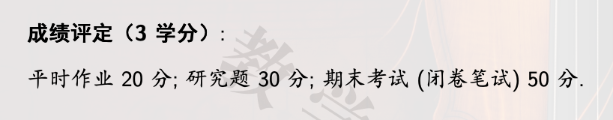
出分
毕业年级会提前出分，非毕业年级不要着急。
特此声明，在成绩公布之前，助教团任何成员不会在任何公共社交平台（如树洞、BBS等）发布任何与音数有关的通知或消息！

Slide 8
Q：最后三讲的数学知识要掌握到什么程度啊ww
数学部分关于轨道，稳定化子相关的理论不考，别的都考。
Q：感觉作业好难🤯各种律制的生律方法都要背下来吗
是呀ｏ(*‘▽’*)/☆Yes~
Q：期末考试有需要计算器的题吗
不能带计算器！

Slide 9
Q：掌握四次作业中的内容是足够在期末考试中拿到80+的纸面成绩的吗🥺
暂时不能给你明确的答复
Q：最后一节课的内容会考吗QAQ
形而上的部分不考。
Q：可不可以讲一些特别容易出错的点
走错考场！不带学生卡！轻信树洞里伪装助教的人！
第k泛音！和声、旋律小调调号！谱号！拍号！平均律中的等音概念！

Slide 10
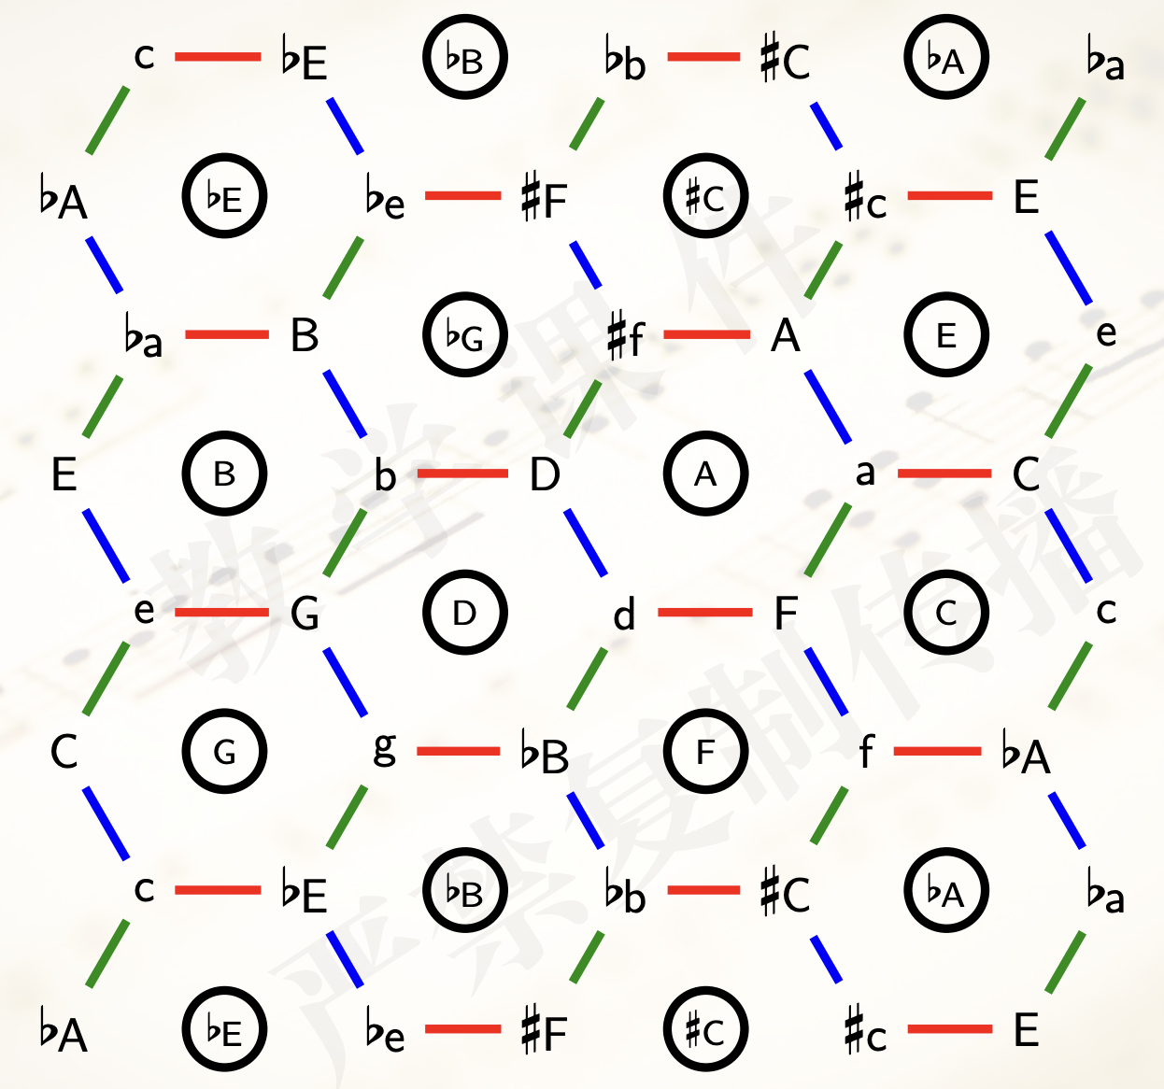
Q：音网要掌握到什么程度，每个六边形中间的那个音和相近的是哪个音都要背下来吗
要理解！
P：平行变换
C-c
R：关系变换
C-a
L：导音交换
C-e

Slide 11
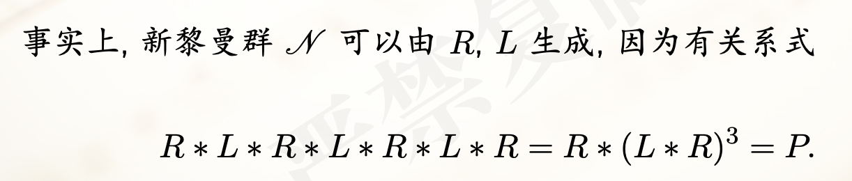
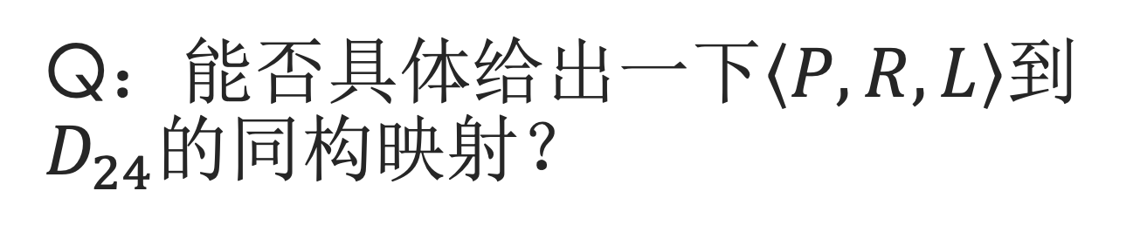
Q：能否具体给出一下$\left\langle P,R,L\right\rangle$到$D_{24}$的同构映射？
来自英文wiki，使用几何的记法，课件中的D24在这里记为D12：
Q：能举个例子解释一下什么是二面体群是什么吗？
二面体群: 正多边形的对称群。
如果将正多边形的中心设为原点，不考虑平移对称。我们可以看到正 n 边形的二面体群由下面两种刚体运动组成:
旋转: 围绕原点的 2π/n 的 n 个旋转
反射: 关于其中一个顶点穿过原点的线的 n 个反射

Slide 12
Q：像乐理知识如调式和弦之类很好理解，但是许多概念性的如自相关函数、功率谱、转移概率矩阵都好难理解和记忆怎么办？考试会考这种概念性的题嘛？
会呀！
Q：泛音和按音是怎么弹奏的（当时在现场还没听懂😭）
再讲一遍！

Slide 13
Q：五线谱需要掌握到什么程度
不会超过PPT和课件的难度，不会考察演奏技法。
Q：如何判断调式中的每一级和弦是哪一种三和弦或七和弦？
可以背，可以现场推。
Q：调性移调的时候，如果出现了一个不在调式音阶上的音，要升高半音还是降低半音啊
调性移调就认为是在一个mod 7的等价类里去做就可以。

Slide 14
Q：三分损益、五度相生、纯率的前提都有纯八度是2:1这个条件吗，为什么八度的频率比都是固定的啊
物理上来讲，2倍基频是第一个泛音
心理上讲，2:1听感是最和谐的
Q：能否划定一下考试的范围呢，感觉一个学期学的内容非常丰富，闭卷考试全盘复习压力太大了，救救孩子啊啊啊啊啊啊啊啊啊
只考课上讲过的内容，书上有但上课没讲过的不考啊啊啊啊啊啊啊啊
课上说过必考的：对数的运算、十二音技术

Slide 15
Q：考试会给音网吗 感觉自己画好难
不会。
Q：看往年总结的资料最后几讲关于群的内容都不太多，是不是要求的掌握程度不高啊qwq
可能是因为他们没学明白，所以不敢总结qwq
Q：伯恩赛德定理听不懂啊啊啊
助教也听不懂啊啊啊

Slide 16
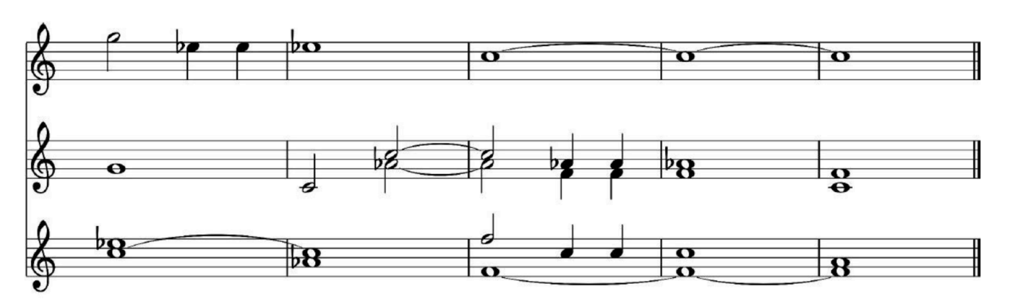

读谱

